Slide 1
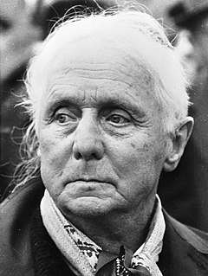
IL SURREALISMO E Max ernst
Mostruoso? No, SURREALE!

Slide 2

Chi è Max Ernst
Max Ernst è stato un pittore tedesco nato nel 1891 e morto nel 1976.
È considerato uno dei più bravi pittori di una corrente pittorica chiamata SURREALISMO.
È stato anche uno dei primi a sperimentare tecniche di colorazione veramente d’effetto, come il FROTTAGE.

Slide 3
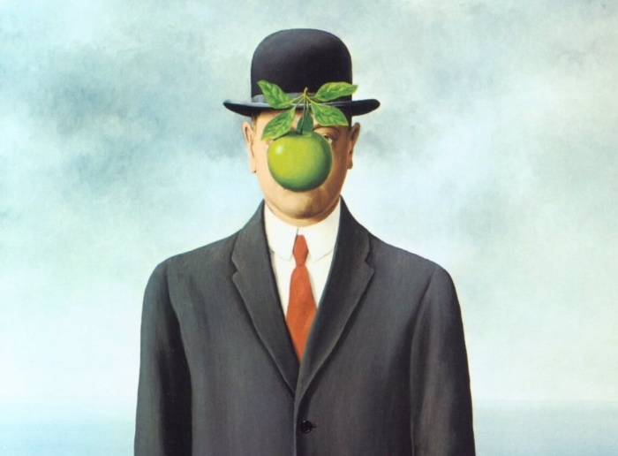
Scopriamo insieme cos’è il surrealismo.
Il figlio dell’uomo (1964)di
René Magritte

Slide 4
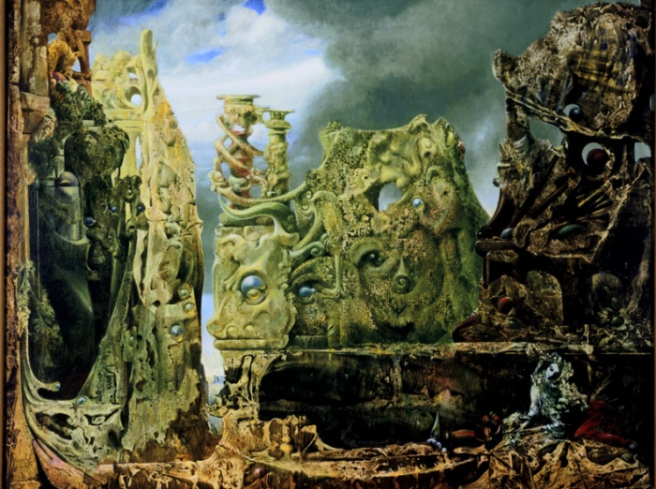
Scopriamo insieme cos’è il surrealismo.
L’occhio del silenzio (1943) di Max Ernst

Slide 5
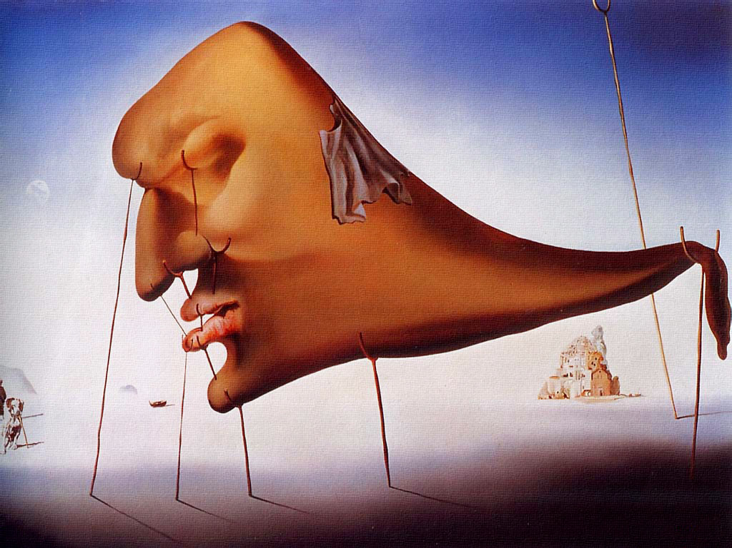
Scopriamo insieme cos’è il surrealismo.
Il sonno (1937)
di Salvador Dalì

Slide 6
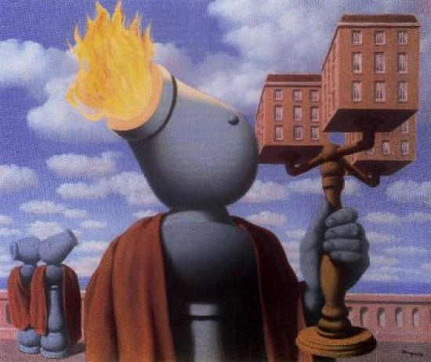
Scopriamo insieme cos’è il surrealismo.
Cicerone (1947)
di René Magritte

Slide 7
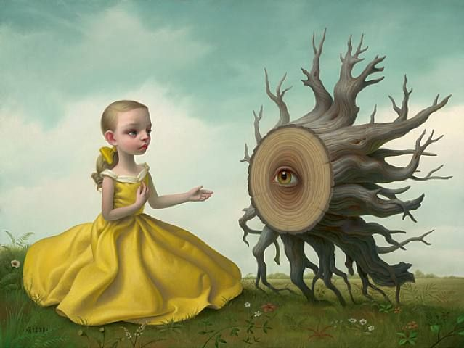
Scopriamo insieme cos’è il surrealismo.
Le scuse (2006) di
Mark Ryden

Slide 8
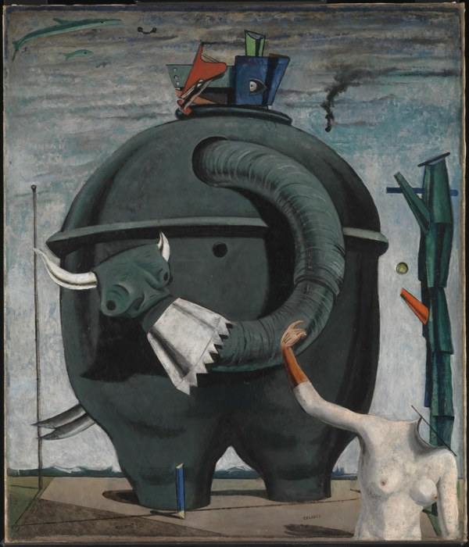
Scopriamo insieme cos’è il surrealismo.
Guardando questi dipinti hai capito che cos’è il SURREALISMO?
Lo scrittore francese André Breton ha detto che il surrealismo è qualcosa che va oltre il reale e che nasce dall’unione di due mondi: quello vero e quello dei sogni.
L’elefante Célébes (1921) di Max Ernst

Slide 9
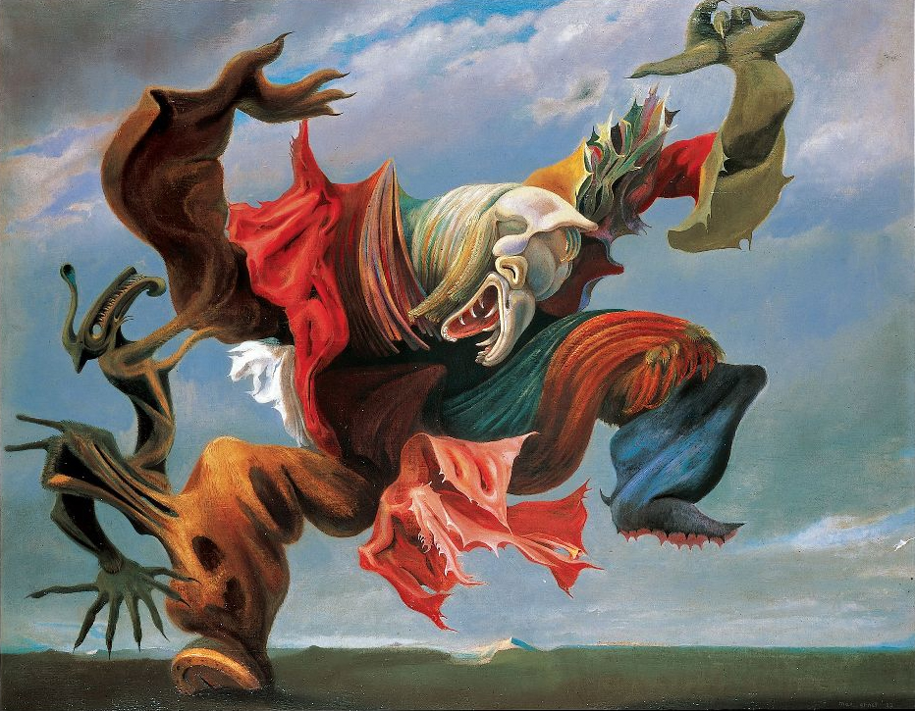

L’angelo del focolare
Osserviamo ora questo quadro e poniamoci delle domande.
La creatura rappresentata esiste?
È formata da parti di creature che esistono?
È una creatura buona, come fa pensare il titolo del quadro, o cattiva?
Che cosa vorrebbe fare questa creatura?
I colori usati dal pittore sono rassicuranti o inquietanti?
A cosa pensava, secondo te, Max Ernst quando ha «inventato» questa creatura?
L’angelo del focolare di
Max Ernst del 1937

Slide 10
L’angelo del focolare
Max Ernst pensava alla malvagità del Nazismo e all’orrore della guerra, che sarebbe iniziata poco tempo dopo.
L’angelo del focolare di
Max Ernst del 1937

Slide 11
L’angelo del focolare
Compito: prova a copiare questo quadro di Ernst.
Per prima cosa osserva bene la forma e traccia in maniera leggerissima delle linee guida.
Poi disegna il «mostro» e coloralo opportunamente.
Fai attenzione a disegnare e colorare bene anche lo sfondo.
L’angelo del focolare di
Max Ernst del 1937

Slide 12
Buon lavoro!
L’angelo del focolare di
Max Ernst del 1937

